Slide 1
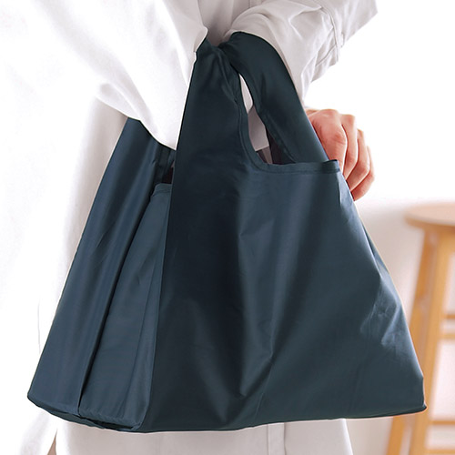
【提案書】
OBENTOランチバッグ
特徴
お弁当を平置きのまま入れられるマチの広い作りのランチバッグ。軽量なポリエステル素材は皺になりにくく型崩れもしにくく、名入れ範囲も広いためオリジナルグッズにも最適。
納期
納期スペース
仕様
素材 : ポリエステル
サイズ : 使用時:約210×300×160mm
収納時:約120×120×10mm
包装 : 裸(ポリ袋+取説別添付)
備考 : 名入れ可能
お見積
お見積りスペース

